Slide 1

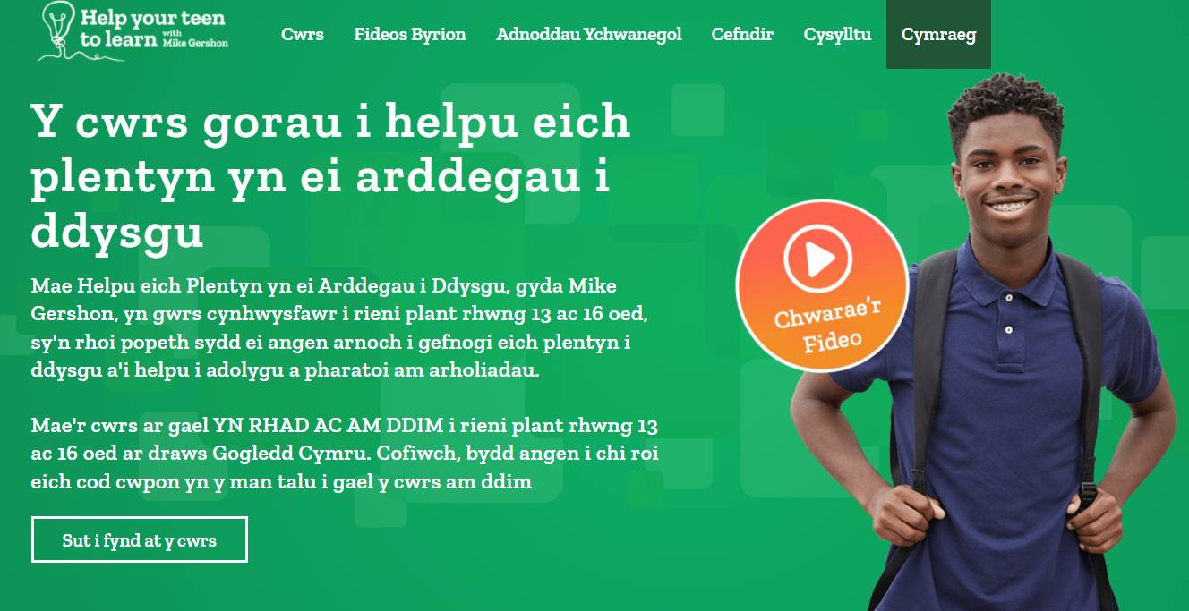
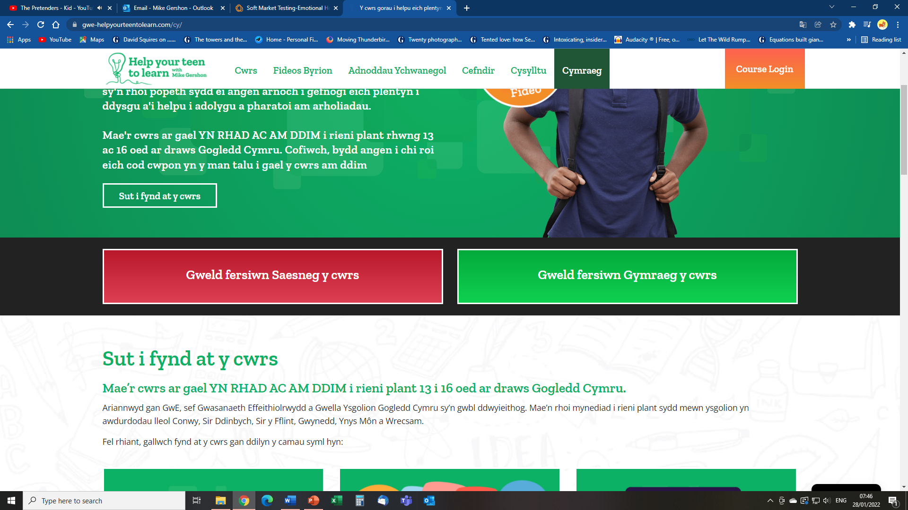
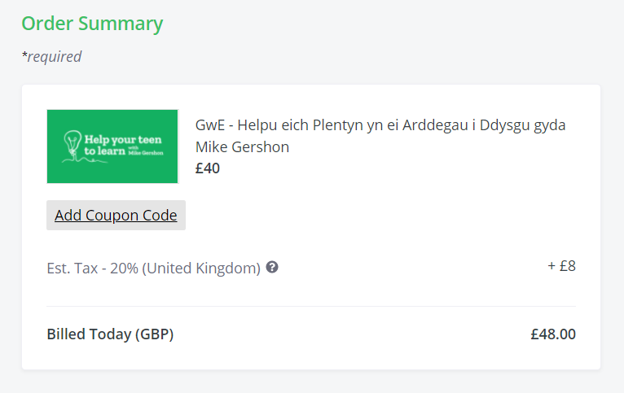

Sut i fynd
at y cwrs
Cam Un: Ewch ar www.gwe-helpu-eich-plentyn-yn-ei-arddegau-i-ddysgu.com
Cam Dau: Dewiswch eich iaith.
Cam Tri: Wrth y man talu, cliciwch ‘Add Coupon Code’.

Slide 2
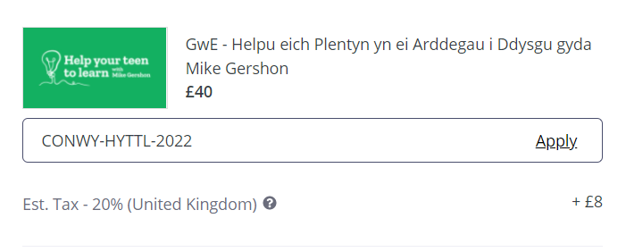
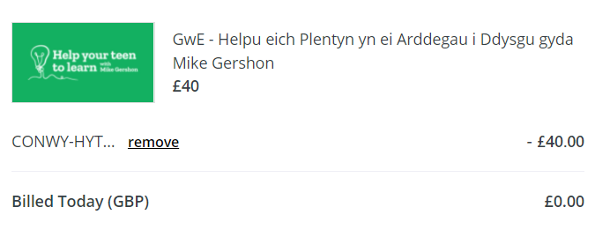
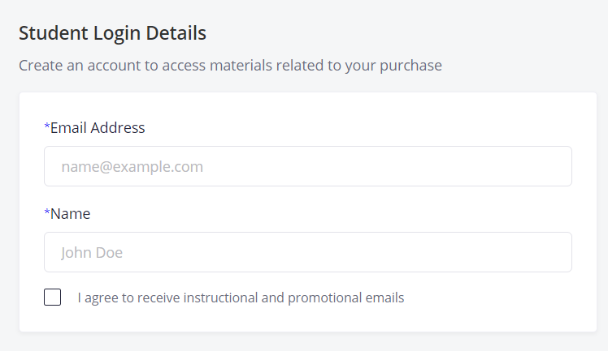
How to Access
the Course
Cam Pedwar: Rhowch eich côd cwpon yn y bocs.
Er enghraifft: CONWY-HYTTL-2022. Yna, cliciwch ‘Apply’.
Cam Pump: Bydd hyn yn rhoi’r cwrs am ddim i chi.
Cam Chwech: Cofrestrwch gan ddefnyddio eich cyfeiriad e-bost.

